Slide 1
Кинетика
Лекция 1

Slide 2
Щелкачев Николай Михайлович
ИФВД РАН
МФТИ
УрФУ

Slide 3

https://cloud.mail.ru/public/5yk5/55Tz16jTj

Slide 4
качественный вывод уравнения больцмана для классического идеального газа.
Каждый подраздел – вопрос в экзаменационных билетах.

Slide 5
Газ в фазовом пространстве… Каждый «шар» показывает координаты молекулы газа в данный момент времени…
q=(r,p) – координата молекулы газа в фазовом пространстве.

Slide 6
Упражнение: найдем аналог уравнения неразрывности в фазовом пространстве.
Плотность частиц в
фазовом пространстве:
q=(r,p) – координата молекулы газа в фазовом пространстве.
Очевидно, что
Плотность частиц в реальном пространстве

Slide 7
Упражнение: найдем аналог уравнения неразрывности в фазовом пространстве.
Плотность частиц в
фазовом пространстве:
q=(r,p) – координата молекулы газа в фазовом пространстве.

Slide 8
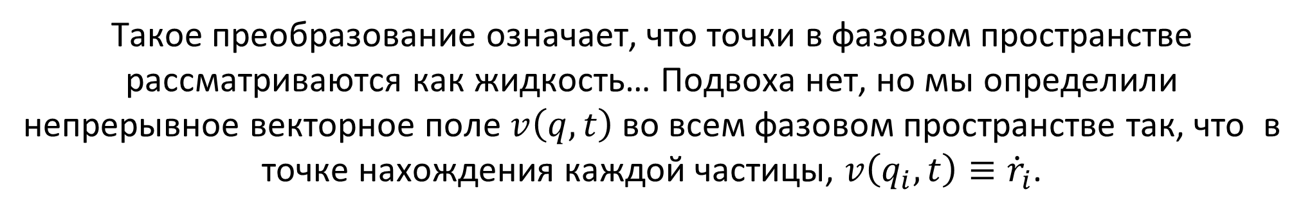
Можно ли упростить уравнение неразрывности?
q=(r,p) – координата молекулы газа в фазовом пространстве.
Плотность частиц в
фазовом пространстве:
Такое преобразование означает, что точки в фазовом пространстве рассматриваются как жидкость… Подвоха нет, но мы определили непрерывное векторное поле $v\left(q,t\right)$ во всем фазовом пространстве так, что в точке нахождения каждой частицы, $v\left(q_{i},t\right)≡{\dot{r}}_{i}$.

Slide 10
Conclusions:
Уравнение больцмана для идеального газа

Slide 11
Уравнение больцмана для идеального газа
Уравнение больцмана для идеального газа

Slide 12
Подведем итоги, плотность частиц идеального газа в фазовом пространстве удовлетворяет уравнению:

Slide 13
качественный вывод уравнения больцмана для газа с учетом столкновений

Slide 14
Сила, зависящая только от координат данной частицы, на которую она действует. Что это может быть?
Например, сила, связанная с электрическим, магнитным полем, или гравитационным полем…

Slide 15
Чему равна энергия взаимодействия частиц классического газа?
Сила зависит от координат частиц, с которой данная частица взаимодействует.

Slide 16
Что бы такое добавить в данное уравнение, чтобы учесть столкновения?

Slide 17
Многомасштабное моделирование. «Гидродинамическое» приближение…
вероятность перехода в единицу времени
масштаб, на котором f практически не меняется…

Slide 18
вероятность перехода в единицу времени
масштаб, на котором f практически не меняется (часто порядка радиуса взаимодействия)

Slide 19
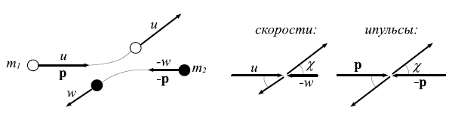
, масштаб, на котором f усредняется порядка радиуса взаимодействия.
Аналогично, временной масштаб усреднения – характерное время, за которое при соударении частица меняет импульс…
После усреднения, столкновения происходят «точечно» и «мгновенно».

Slide 20
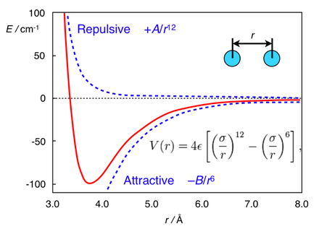

Slide 21
Условия применимости такого подхода: t_{i}, L_{i} – много меньше времени свободного пробега и длины свободного пробега – характерным масштабам изменения функции распределения.
Таким образом, уравнение больцмана справедливо для разреженного газа, а для жидкости уже нет.
, масштаб, на котором f усредняется порядка радиуса взаимодействия.
Аналогично, временной масштаб усреднения
t_{i} – характерное время, за которое при соударении частица меняет импульс…
После усреднения, столкновения происходят «точечно» и «мгновенно».

Slide 22
Conclusions

Slide 23
Многомасштабное моделирование в квантовой механике. В случае квантовых газов, все более-менее тоже самое…

Slide 24
Квантовый газ в фазовом пространстве… Каждый «шар» показывает квазиклассические координаты центра масс молекулы газа в данный момент времени…
q=(r,p) – координата молекулы газа в фазовом пространстве.
В равновесии функция распределения идеального квантового газа

Slide 25
Упражнение: найдем аналог уравнения неразрывности в фазовом пространстве.
q=(r,p) – координата молекулы газа в фазовом пространстве.
Плотность частиц в
фазовом пространстве:
Плотность частиц в реальном пространстве

Slide 26
Это правильно разумеется только тогда, когда есть гамильтониан (силы потенциальные). В случае силы трения так писать нельзя…

Slide 27
Спектр квазичастиц

Slide 28
Conclusions

Slide 29
Пример интеграла столкновений

Slide 31
Свойство интегралов столкновений --- они обычно обращаются в ноль на равновесной функции распределения.
Равновесная функция распределения не зависит от времени
Равновесная функция распределения , поэтому

Slide 32
Формула Друде
Кто на экзамене не сможет вывести формулу Друде – пересдача.

Slide 33
Нормировка функции распределения на $2πℏ$ удобна для описания квантовых (вырожденных) систем, например электронов в металле:
В случае классических (Больцмановских) газов обычно удобнее нормировать f так:
Локальная плотность…

Slide 34
Тау-приближение

Slide 35
Формула Друде.
$$f_{eq}\left(p\right)−распределение Ферми−Дирака$$
Интеграл столкновения не сохраняет импульс

Slide 36
Формула Друде.
$$f_{eq}\left(p\right)−распределение Ферми−Дирака$$

Slide 37
Формула Друде.
Два способа решения.
Первый способ – разложение по электрическому полю (линейный отклик).

Slide 38
Формула Друде

Slide 39
Формула Друде, второй способ вывода

Slide 40
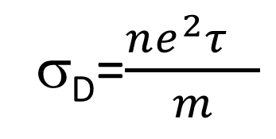
Формула Друде
В металлах кулоновское взаимодействие стабилизирует электронную плотность,
так что она практически не зависит от электрического поля, вызывающего ток…
Поэтому в тау-приближении, мы всегда получаем в металле закон Ома.
Нелинейных по электрическому полю в тау-приближении нет (а если tau от импульса зависит?)...
σ_{D}=$\frac{ne^{2}τ_{}}{m}$

Slide 41
Задача (?для семинара?) Переменное поле: электрический ток в тау-приближении.

Slide 42
Формула Друде: переменное поле
$$f_{eq}\left(p\right)−распределение Ферми−Дирака$$
Интеграл столкновения не сохраняет импульс

Slide 43
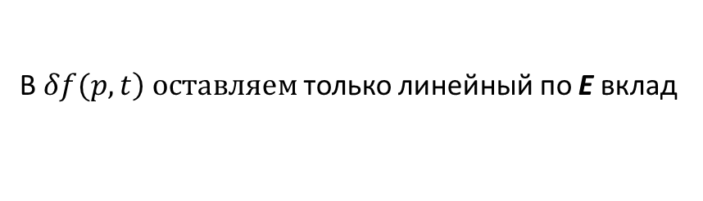
Формула Друде: переменное поле
Мысленно делаем разложение по E.
В $\left.δf(p,t\right) оставляем$только линейный по E вклад

Slide 44
Формула Друде: переменное поле
Мысленно делаем разложение по E.
В $\left.δf(p,t\right) оставляем$только линейный по E вклад
Фурье:

Slide 45
Формула Друде: переменное поле

Slide 46
Формула Друде: переменное поле

Slide 47
Формула Друде: переменное поле
Контур интегрирования нарисовать на доске!

Slide 48
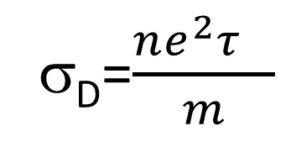
Conclusions (для формулы Друде)
σ_{D}=$\frac{ne^{2}τ_{}}{m}$

Slide 49
Спасибо за внимание!

